Slide 1
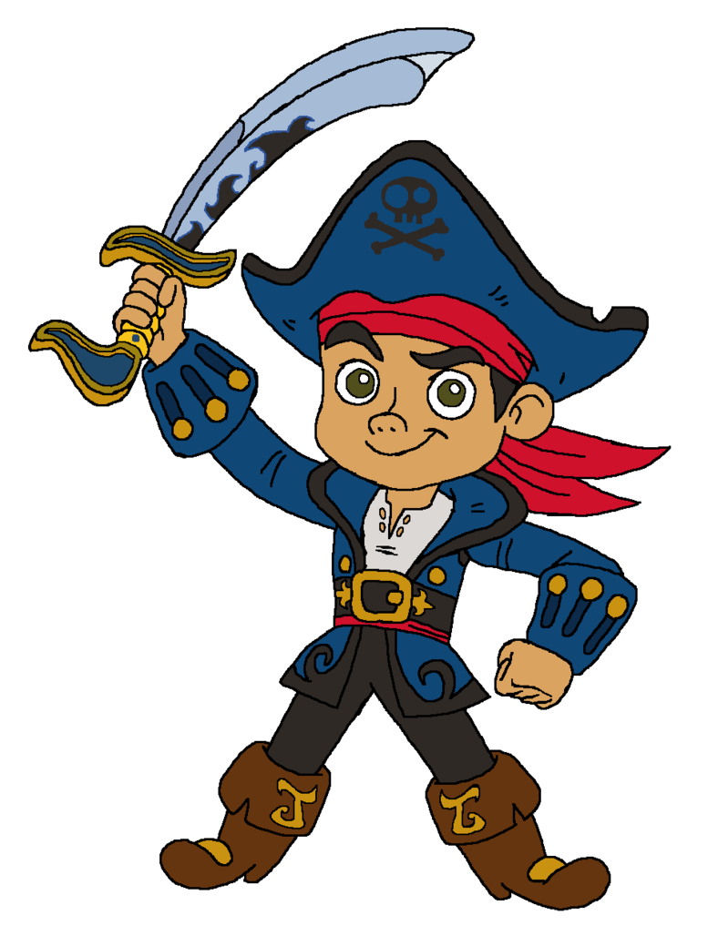
"Pirates Count"
Буторин Денис Дмитриевич
Маслова Анна Эдуардовна
Коломин Алексей Иванович
Колесникова Алёна Евгеньевна
Dead Dynasty ©

Slide 2
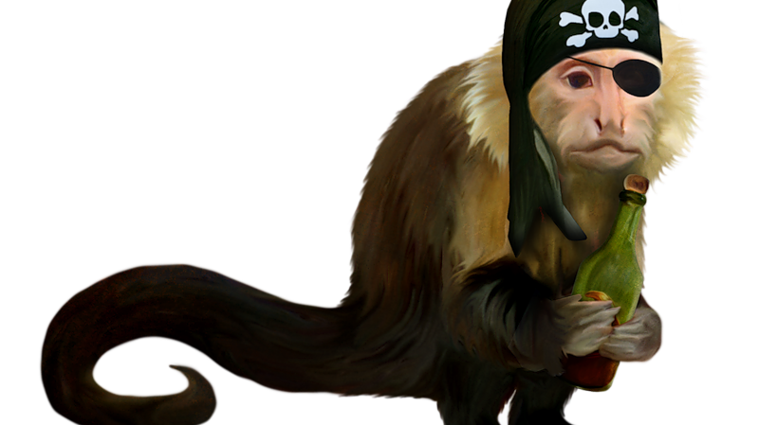
Проблема
Отсутствие приложений для тренировки устного счета с детальной настройкой данных

Slide 3
Цель
Научиться быстро, качественно и устно считать.

Slide 4
Концепция приложения
С помощью видео игр,привить детям любовь к обучению.

Slide 5
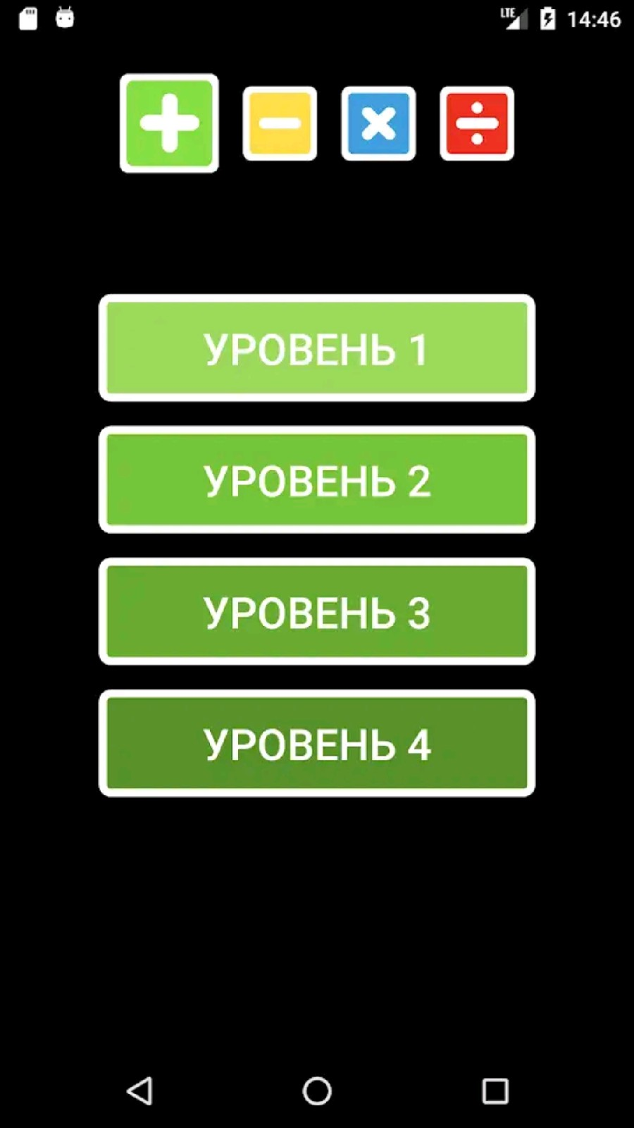
Конкуренты

Slide 6
Инструменты

Slide 7
Описание игры

Slide 8
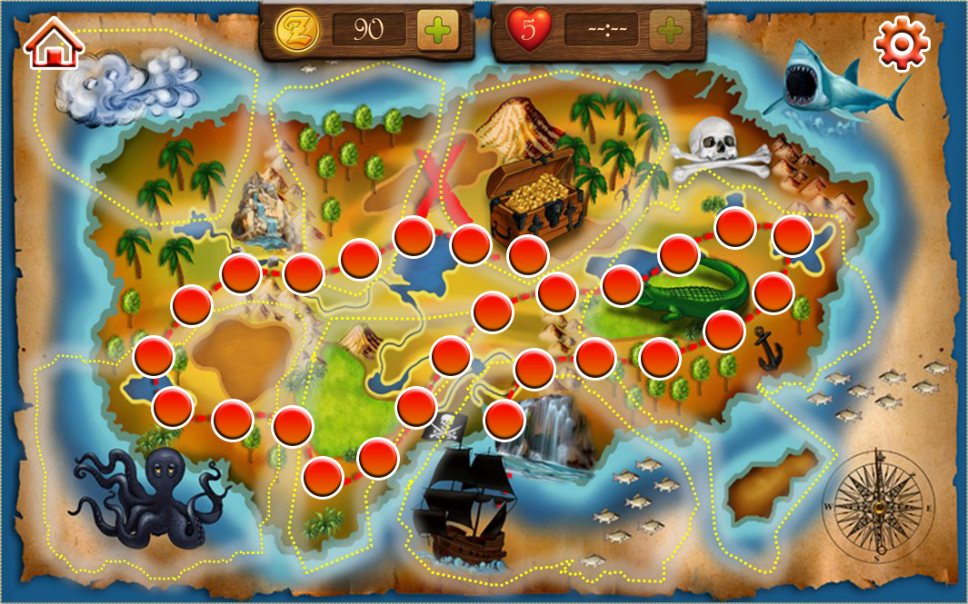
Макеты

Slide 9
Спасибо за внимание!

